Slide 1
Ptáci
Hrabaví

Slide 2
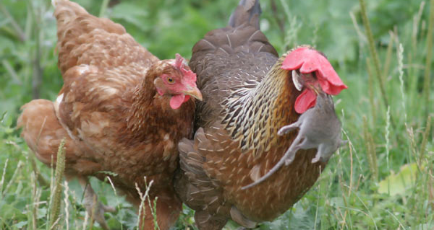
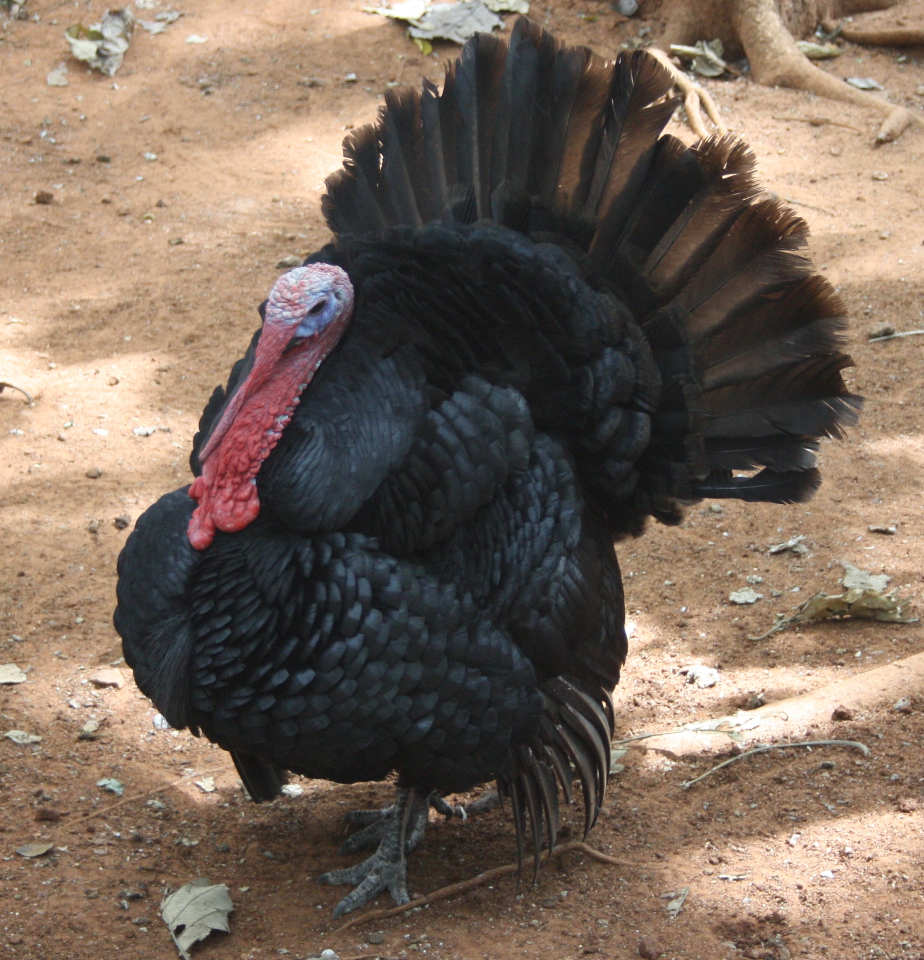
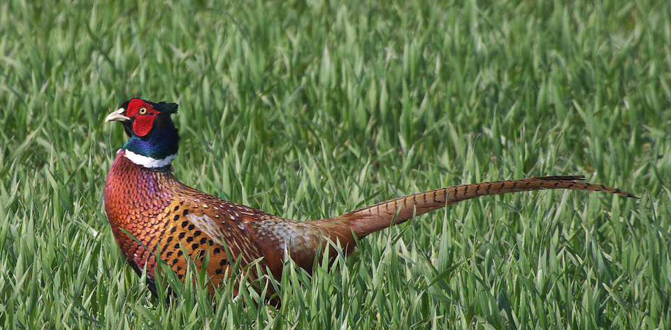

Slide 3
Znaky hrabavých ptáků
Mají silné nohy a tupé drápy
Pohybují se po zemi, špatně málo a špatně létají
Mají krátký, silný zobák
Všežravci
Nekrmivá mláďata

Slide 4
Krocan domácí
Má lysou bradavičnatou kůži na krku
Při podráždění – roztáhne vějířovitá ocasní péra a nafukuje se
Samice – krůta
Chov pro maso

Slide 5
Křepelka japonská
Veliká jako holub
Béžovohnědé zbarvení
Chov pro vejce

Slide 6
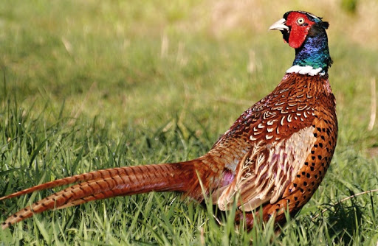
Bažant obecný
Samec je pestřejší než samice – pohlavní dvojtvárnost
Lovný pták

Slide 7
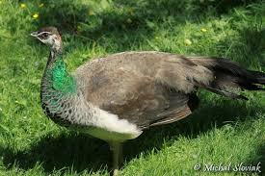
Páv Korunkatý
Žije v indických džunglích
Samec má dlouhá ocasní péra s modrými „pavími“ oky
Na hlavě „korunku“
Chov pro okrasu v parcích

Slide 8
Tetřívek obecný
Černé zbarvení těla s červenou „čepičkou“
Vějířovité uspořádání ocasních per

Slide 9
Tetřev hlušec
Největší zástupce hrabavých ptáků
Velmi plachý
Žije v jehličnatých lesích

